Slide 1
UNIDAD III
DERECHOS PERSONALISIMOS
-Derecho Privado I-
Carrera de “CIENCIAS ECONOMICAS”
Año 2026
Prof: María Rosana Toranzo
www.rosanatoranzo.com

Slide 2
DERECHOS Y ACTOS PERSONALÍSIMOS
Inviolabilidad de la persona humana.
Afectaciones a la dignidad. Derecho a la imagen. Actos peligrosos.
Disposición de derechos personalísimos. Actos de disposición sobre el propio cuerpo.
Prácticas prohibidas.
Investigaciones en seres humanos. Consentimiento informado para actos médicos e investigaciones en salud.
Directivas médicas anticipadas.
Exequias.

Slide 3
PERSONA: Concepto jurídico
HOMBRE/SER HUMANO: Concepto que proviene de la Naturaleza, el hombre es PERSONA, Cuando el ordenamiento jurídico lo reconoce como tal

Slide 4
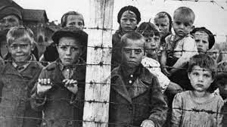
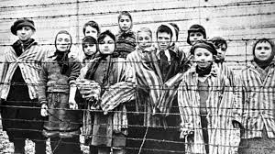
DESVIACIONES
DEL SIGLO XX
Durante este Siglo Alemania consideraba menos personas a los ciudadanos de segunda, había un sistema de ciudadanía escalonada y llegaron al ámbito de las NO PERSONAS con Hitler

Slide 5

IUSNATURALISMO-IUSPOSITIVISMO
REVIVE EL CONCEPTO DE PERSONA (Siglo XV al XVII) Persona y hombre eran categorías asimilables que el derecho positivo tuvo que Reconocer

Slide 6

CSJN -2007
Sánchez, Elvira Berta c/ Ministerio de Justicia y Derechos Humanos' (Fallos: 330:2304; sentencia del 22 de mayo de 2007)
LA PERSONALIDAD NO ES UNA CUALIDAD NATURAL, ALGO QUE EXISTA O PUEDA EXISTIR ANTES QUE TODO ORDENAMIENTO JURIDICO y con independencia de este, ES UNA CUALIDAD PURAMENTE JURIDICA, algo que el derecho constituye para sus fines particulares

Slide 7
Una chica embarazada, secuestrada y desaparecida durante la dictadura.
El hallazgo: Muchos años después, encontraron sus restos y se descubre que en su vientre habían huesitos de su bebé, que estaba a punto de nacer cuando ambos murieron.
El problema: El Código establece que el Estado debía indemnizar económicamente a los familiares de las personas desaparecidas. La abuela (Elvira) pidió la indemnización por su hija y también por su nieto que no llegó a nacer.
El Ministerio de Justicia le negó la indemnización porque el bebé no llegó a nacer, entonces técnicamente no era una 'persona' independiente".
La Corte Justicia usó la teoría del "avatar legal". Dijo: La personalidad la inventamos nosotros para hacer justicia. Si el Derecho Civil dice que hay 'personas por nacer' para protegerlas, y si este bebé fue víctima de un crimen terrible, el Derecho DEBE proteger a esa persona y su abuela puede ser reparada".
La Corte falló a favor de la abuela. Preguntas disparadoras para debatir en clase.
Este fallo: Si la personalidad es algo que el Derecho "construye e inventa", ¿podría el Derecho otorgarle personalidad jurídica a un río o a una selva para protegerlos de la contaminación? (Colombia o Nueva Zelanda,)
¿Podría una Inteligencia Artificial del futuro tener personalidad jurídica si el Derecho decide construírsela?
- Si es un invento del Derecho, ¿en qué momento exacto de la historia el ser humano y la persona empezaron a ser lo mismo?

Slide 8
COLOMBIA
El derecho pasó de ser antropocéntrico (proteger la naturaleza solo porque le sirve al humano) a ECO CÉNTRICO (proteger la naturaleza porque tiene un valor propio que debe respetarse).
Sentencia T-622 de 2016, que declaró al Río Atrato como sujeto de derechos.
En Sentencia STC4360 de 2018, la Corte Suprema de Justicia de Colombia declaró a la Amazonía colombiana como "sujeto de derechos

Slide 9
BOLIVIA
abordó este cambio de paradigma mediante legislación nacional, aprobando la Ley de Derechos de la Madre Tierra en 2010 y la Ley de la Madre Tierra y Desarrollo Integral para Vivir Bien en 2012.
NUEVA ZELANDA
Personalidad para Ecosistemas Específicos hizo un acuerdo político y legal histórico con el pueblo indígena de los Maoríes.
El Río Whanganui (2017): Fue reconocido mediante ley del parlamento como una entidad viva con personalidad jurídica propia, bajo el nombre oficial de Te Awa Tupua.
El Bosque Te Urewera (2014): Un antiguo parque nacional que dejó de ser propiedad del Gobierno para convertirse en una entidad legal que se posee a sí misma. Ambos ecosistemas cuentan con tutores nombrados (representantes del pueblo maorí y del Estado) que los defienden jurídicamente
ESPAÑA se convirtió en el primer país de Europa en otorgar personalidad jurídica a un ecosistema natural: la laguna salada del Mar Menor y su cuenca. Esto se logró por iniciativa popular ciudadana debido al grave deterioro ecológico provocado por la agricultura intensiva y los vertidos urbanos.

Slide 10
Se ha revitalizado el concepto iusnaturalista
El derecho se limita a reconocer algo que viene de la naturaleza, el hombre es la persona y siempre es persona y las constituciones reconocen este concepto en virtud del principio de igualdad
El CCCN No define a la persona por su capacidad.
hoy solo se es persona por ser SER HUMANO

Slide 11
ATRIBUTOS ESENCIALES
NOMBRE
ESTADO
CAPACIDAD
DOMICILIO
DERECHOS DE LA PERSONALIDAD (honor, imagen, identidad, intimidad)
PATRIMONIO

Slide 12
COMIENZO/FIN
(art 19/21 CCCN)
LA PERSONA comienza con la concepción tanto en el seno materno como en la concepción in vitro.
LA MUERTE de la persona es el fin de su existencia y por lo tanto lo único que perdura es la memoria de los familiares
LA VOLUNTAD: es la fuente que crea derechos y obligaciones, tiene eficacia como productora de relaciones jurídicas a través de los negocios o actos jurídicos

Slide 13



CLASIFICACION
PERSONA HUMANA
PERSONA JURIDICA

Slide 14

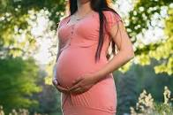
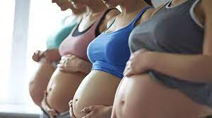
Máximo 300 días menos 180 días, excluyendo el día del nacimiento entre ese periodo (120 días) se considera la concepción

Slide 15

ARTICULO 21.- Nacimiento con vida. Los derechos y obligaciones del concebido o implantado en la mujer quedan irrevocablemente adquiridos si nace con vida. Si no nace con vida, se considera que la persona nunca existió. El nacimiento con vida se presume.

Slide 16

Técnicas de reproducción humana asistida
Inseminación HOMOLOGA: semen del marido
Inseminación HETEROLOGA: semen de un tercero
Métodos: In vitro se aspiran los óvulos y se ponen en una plaqueta en una incubadora por 48 hs y luego se implanta.
G-I-F-T se coloca en las trompas, dos óvulos y los espermatozoides para que se produzca la fertilización en el seno materno

Slide 17
Reglas generales relativas a la filiación por técnicas de reproducción humana asistida
ARTICULO 560.- Consentimiento en las técnicas de reproducción humana asistida. El centro de salud interviniente debe recabar el consentimiento previo, informado y libre de las personas que se someten al uso de las técnicas de reproducción humana asistida. Este consentimiento debe renovarse cada vez que se procede a la utilización de gametos o embriones.
ARTICULO 561.- Forma y requisitos del consentimiento. La instrumentación de dicho consentimiento debe contener los requisitos previstos en las disposiciones especiales, para su posterior protocolización ante escribano público o certificación ante la autoridad sanitaria correspondiente a la jurisdicción. El consentimiento es libremente revocable mientras no se haya producido la concepción en la persona o la implantación del embrión.

Slide 18
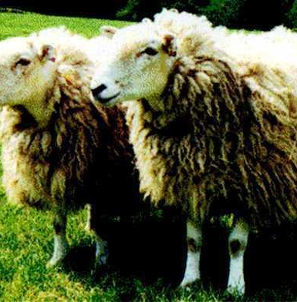
CLONACION
La clonación describe los procesos utilizados para crear una réplica genética exacta de otra célula, tejido u organismo. El material copiado, que tiene la misma constitución genética que el original, se denomina clon. El clon más famoso fue una oveja escocesa llamada Dolly.

Slide 19
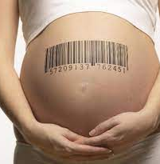
Subrogación de vientres: ¿qué pasa en la Argentina?
No se encuentra legislada y se considera que contratar sobre estos temas van contra la moral y las buenas costumbres

Slide 20

DERECHOS PERSONALISIMOS
SON PREROGATIVAS DE CONTENIDO EXTRAPATRIMONIALES, INALIENABLES, PERPETUAS OPONIBLES ERGA OMNES!!
QUE CORRESPONDEN A TODAS LAS PERSONAS POR SU CONDICION DE TAL DESDE SU NACIMIENTO HASTA DESPUES DE SU MUERTE
DE LAS QUE NO PUEDE SER PRIVADA POR LA ACCION DEL ESTADO NI DE OTROS PARTICULARES, PORQUE ELLO IMPLICARÍA DESMEDRO O MENOSCABO A LA PERSONALIDAD

Slide 21
NATURALEZA JURIDICA
Son una categoría de los DERECHOS SUBJETIVOS ESENCIALES, prácticamente inescindibles del ser humano, por su conexión intima casi orgánica e integral

Slide 22
COMPRENDE
DERECHO AL HONOR
DERECHO A LA INTIMIDAD
DERECHO A LA IDENTIDAD
DERECHO A LA IMAGEN
DERECHO A LA LIBERTAD
DERECHO A LA IGUALDAD
DERECHO A LA VIDA
DERECHO A LA INTEGRIDAD FISICA
DERECHO A DISPONER DEL CADAVER

Slide 23
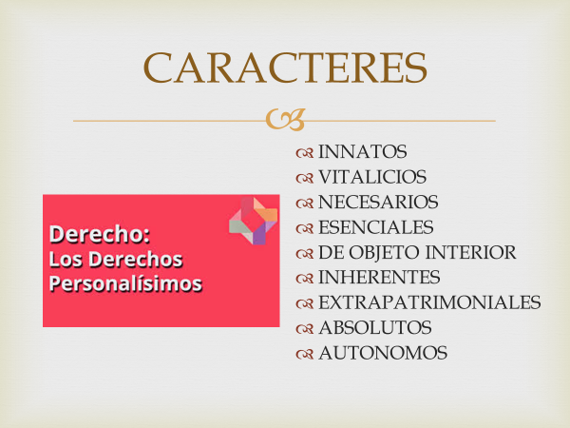

Slide 24

ALGUNAS ACLARACIONES
Inherentes e inseparables del ser humano, pertenecen a su INTERIOR
Vitalicios: E incluso No se agotan con la vida, pueden ir mas allá
Necesarios y Esenciales porque no pueden faltar en la vida de una persona y son imprescindibles para su personalidad

Slide 25
Otras aclaraciones
EXTRAPATRIMONIALES pero en caso de ser lesionados pueden generar derecho a un resarcimiento
INDISPONIBLES – Relativamente; hay casos en que se consiente la intromisión a la intimidad e incluso se fomenta
ERGA OMNES-Absolutos; todos lo deben respetar y el limite son los derechos de los demás.
AUTONOMOS; Una categoría especial de los derechos subjetivos

Slide 26

¿Qué SE PROTEGE ?
Se considera que se pueden clasificar en: a) PROTEGE MANIFESTACIONES FISICAS (su vida, cuerpo, salud, integridad física) b) PROTEGE LAS MANIFESTACIONES ESPIRITUALES (honor, identidad imagen) c) PROTEGE LAS LIBERTADES (libertad de expresión, de movimiento de conciencia)

Slide 27

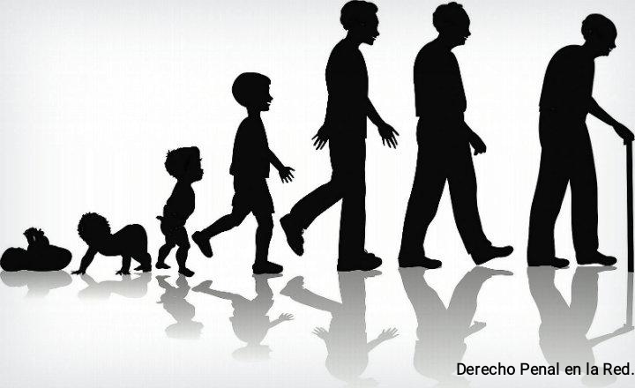
DERECHO A LA VIDA

Slide 28
EL ABORTO / Ley 27610
Art. 2º- Derechos. Las mujeres y personas con otras identidades de género con capacidad de gestar tienen derecho a:
a) Decidir la interrupción del embarazo de conformidad con lo establecido en la presente ley;
b) Requerir y acceder a la atención de la interrupción del embarazo en los servicios del sistema de salud, de conformidad con lo establecido en la presente ley;
c) Requerir y recibir atención postaborto en los servicios del sistema de salud, sin perjuicio de que la decisión de abortar hubiera sido contraria a los casos legalmente habilitados de conformidad con la presente ley;

Slide 29
d) Prevenir los embarazos no intencionales mediante el acceso a información, educación sexual integral y a métodos anticonceptivos eficaces.
Artículo 1º- Objeto. La presente ley tiene por objeto REGULAR el acceso a la interrupción voluntaria del embarazo y a la atención postaborto, en cumplimiento de los compromisos asumidos por el Estado argentino en materia de salud pública y derechos humanos de las mujeres y de personas con otras identidades de género con capacidad de gestar y a fin de contribuir a la reducción de la morbilidad y mortalidad prevenible.

Slide 30
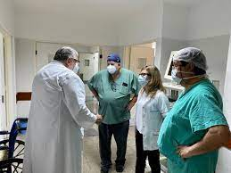
OBJECION DE CONCIENCIA
El o la profesional de salud que deba intervenir de manera directa en la interrupción del embarazo tiene derecho a ejercer la objeción de conciencia.

Slide 31
A los fines del ejercicio de la misma, deberá:
a) Mantener su decisión en todos los ámbitos, público, privado o de la seguridad social, en los que ejerza su profesión;
b) Derivar de buena fe a la paciente para que sea atendida por otro u otra profesional en forma temporánea y oportuna, sin dilaciones;
c) Cumplir con el resto de sus deberes profesionales y obligaciones jurídicas.
El personal de salud no podrá negarse a la realización de la interrupción del embarazo en caso de que la vida o salud de la persona gestante esté en peligro y requiera atención inmediata e impostergable.
No se podrá alegar objeción de conciencia para negarse a prestar atención sanitaria postaborto.
El incumplimiento de las obligaciones establecidas en el presente artículo dará lugar a las sanciones disciplinarias, administrativas, penales y civiles, según corresponda.

Slide 32
ARTICULO 59.- Consentimiento Informado
INVESTIGACIONES EN SALUD. El consentimiento informado para actos médicos e investigaciones en salud es la declaración de voluntad expresada por el paciente, emitida luego de recibir información clara, precisa y adecuada, respecto a:
a) su estado de salud; b) el procedimiento propuesto, con especificación de los objetivos perseguidos;
c) los beneficios esperados del procedimiento;
d) los riesgos, molestias y efectos adversos previsibles;
e) la especificación de los procedimientos alternativos y sus riesgos, beneficios y perjuicios en relación con el procedimiento propuesto; f) las consecuencias previsibles de la no realización del procedimiento propuesto o de los alternativos especificados;

Slide 33
ARTICULO 6º — Modifíquese el artículo 11 de la Ley 26.529 del D. del Paciente
—Derechos del paciente en su relación con los profesionales e instituciones de la salud— el que quedará redactado de la siguiente manera:
Artículo 11: Directivas anticipadas. Toda persona capaz mayor de edad puede disponer directivas anticipadas sobre su salud, pudiendo consentir o rechazar determinados tratamientos médicos, preventivos o paliativos, y decisiones relativas a su salud. Las directivas deberán ser aceptadas por el médico a cargo, salvo las que impliquen desarrollar prácticas eutanásicas, las que se tendrán como inexistentes.
La declaración de voluntad deberá formalizarse por escrito ante escribano público o juzgados de primera instancia, para lo cual se requerirá de la presencia de dos (2) testigos. Dicha declaración podrá ser revocada en todo momento por quien la manifestó.

Slide 34
Consentimiento Informado
g) en caso de padecer una enfermedad irreversible, incurable, o cuando se encuentre en estado terminal, o haya sufrido lesiones que lo coloquen en igual situación, el derecho a rechazar procedimientos quirúrgicos, de hidratación, alimentación, de reanimación artificial o al retiro de medidas de soporte vital, cuando sean extraordinarios o desproporcionados en relación a las perspectivas de mejoría, o produzcan sufrimiento desmesurado, o tengan por único efecto la prolongación en el tiempo de ese estadio terminal irreversible e incurable;
h) el derecho a recibir cuidados paliativos integrales en el proceso de atención de su enfermedad o padecimiento. Ninguna persona con discapacidad puede ser sometida a investigaciones en salud sin su consentimiento libre e informado, para lo cual se le debe garantizar el acceso a los apoyos que necesite.

Slide 35
Consentimiento Informado
Nadie puede ser sometido a exámenes o tratamientos clínicos o quirúrgicos sin su consentimiento libre e informado, excepto disposición legal en contrario.
Si la persona se encuentra absolutamente imposibilitada para expresar su voluntad al tiempo de la atención médica y no la ha expresado anticipadamente, el consentimiento puede ser otorgado por el representante legal, el apoyo, el cónyuge, el conviviente, el pariente o el allegado que acompañe al paciente, siempre que medie situación de emergencia con riesgo cierto e inminente de un mal grave para su vida o su salud. En ausencia de todos ellos, el médico puede prescindir del consentimiento si su actuación es urgente y tiene por objeto evitar un mal grave al paciente.

Slide 36
DIRECTIVAS ANTICIPADAS
LEY 26742
e) Autonomía de la voluntad. El paciente tiene derecho a aceptar o rechazar determinadas terapias o procedimientos médicos o biológicos…..
En el marco de esta potestad, el paciente que presente una enfermedad irreversible, incurable o se encuentre en estadio terminal, o haya sufrido lesiones que lo coloquen en igual situación, informado en forma fehaciente, tiene el derecho a manifestar su voluntad en cuanto al rechazo de procedimientos quirúrgicos, de reanimación artificial o al retiro de medidas de soporte vital cuando sean extraordinarias o desproporcionadas en relación con la perspectiva de mejoría, o produzcan un sufrimiento desmesurado. También podrá rechazar procedimientos de hidratación o alimentación cuando los mismos produzcan como único efecto la prolongación en el tiempo de ese estadio terminal irreversible o incurable.

Slide 37
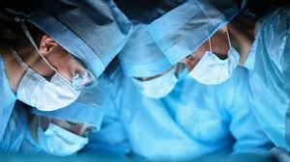
a) describir claramente el proyecto y el método que se aplicará en un protocolo de investigación;
b) ser realizada por personas con la formación y calificaciones científicas y profesionales apropiadas;
c) contar con la aprobación previa de un comité acreditado de evaluación de ética d) contar con la autorización previa del organismo público correspondiente;
e) estar fundamentada en una cuidadosa comparación de los riesgos y las cargas en relación con los beneficios previsibles que representan para las personas que participan en la investigación…
f) contar con el consentimiento previo, libre, escrito, informado y específico de la persona que participa en la investigación, a quien se le debe explicar, en términos comprensibles, los objetivos y la metodología de la investigación, sus riesgos y posibles beneficios; dicho consentimiento es revocable;

Slide 38



g) no implicar para el participante riesgos y molestias desproporcionados en relación con los beneficios que se espera obtener de la investigación;
h) resguardar la intimidad de la persona que participa en la investigación y la confidencialidad de su información personal;
i) asegurar que la participación de los sujetos de la investigación no les resulte onerosa a éstos y que tengan acceso a la atención médica apropiada en caso de eventos adversos relacionados con la investigación, la que debe estar disponible cuando sea requerida;
j) asegurar a los participantes de la investigación la disponibilidad y accesibilidad a los tratamientos que la investigación haya demostrado beneficiosos.

Slide 39

Pruebas experimentales
ARTICULO 57.- Prácticas prohibidas. Está prohibida toda práctica destinada a producir una alteración genética del embrión que se transmita a su descendencia.
Solo puede realizarse si se cumplen con los requisitos del art 58 CCCN

Slide 40
TRATAMIENTOS QUIRURGICOS
PROHIBIDOS; que excedan el obrar licito o sean meramente EXPERIMENTALES
PERMITIDOS; Los consentidos por los pacientes, por sus familiares o tutores, permitidos para mejorar la salud, de adultos o menores.
Cambio de sexo
ESTERILIZACIÓN (ley 26130)

Slide 41

EUTANASIA
En la Argentina existe el término técnico “ORTOTANASIA”
EUTANASIA PASIVA

Slide 42
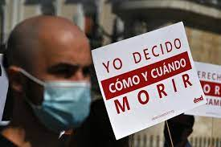
SE PUEDE CLASIFICAR
EUTANASIA VOLUNTARIA; El paciente presta su consentimiento para suspender tratamientos o se niega a someterse
EUTANASIA INVOLUNTARIA; Otros parientes o los médicos deciden.
ACTIVA: Hacer acciones para provocar la muerte. Este tipo de prácticas se encuentra prohibida en Argentina

Slide 43
MUERTE DIGNA
se conoce como la eutanasia pasiva; no sostener a un paciente a una prolongación de su vida médicamente inútil", explica Marcos Córdoba.
"En otras palabras es algo así como 'no te mato, pero te dejo morir, sin acelerar nada'", en la Argentina no existe la eutanasia activa o directa".
la Ley de Muerte Digna se basa en dos aspectos clave: "que el tratamiento médico que se efectúe no tenga posibilidad de recuperación, o que produzca un sufrimiento desmesurado en un paciente que, en todo su derecho, puede rechazar".
Los especialistas en medicina paliativa consideran que la ley es fundamental para que "el paciente pueda poseer toda la información para que pueda discernir, junto a su familia, cómo quiere llevar adelante su enfermedad“.

Slide 44
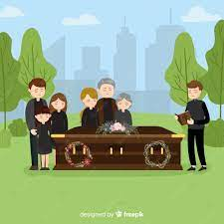
EXEQUIAS
La persona plenamente capaz puede disponer, por cualquier forma, el modo y circunstancias de sus exequias e inhumación, así como la dación de todo o parte del cadáver con fines terapéuticos, científicos, pedagógicos o de índole similar. Si la voluntad del fallecido no ha sido expresada, o ésta no es presumida, la decisión corresponde al cónyuge, al conviviente y en su defecto a los parientes según el orden sucesorio, quienes no pueden dar al cadáver un destino diferente al que habría dado el difunto de haber podido expresar su voluntad.

Slide 45

Derechos Personalísimos

